Slide 1
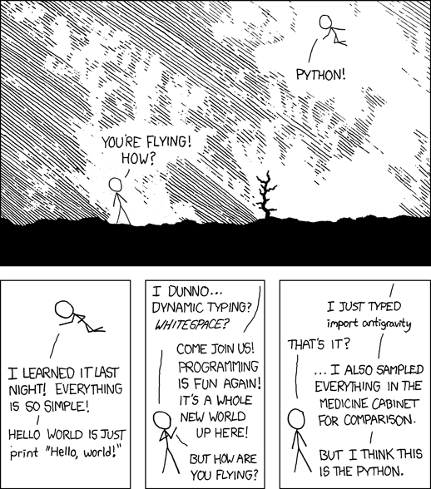

Informatique
PTSI – 2014 – 2015

Slide 2
Organisation générale
Intervenants
  Cours : 1h par semaine – X. Pessoles
  TP : 2h toutes les 2 semaines
    X. Pessoles
    G. Himmelspach (Semestre 1)
    E. Olivi (Semestre 2)

Slide 3
Épreuves
Écrit
  1 épreuve écrite de modélisation de systèmes physiques – 4h
    Épreuve mixte SII, Sciences Physiques, Informatique
    Une partie modélisation – 1h30
    Une partie informatique – 2h30
    Deux parties liées – résultats intermédiaires
Oral – en débat
  Intégration dans une des épreuve de mathématiques
  Intégration dans une des épreuve de SII

Slide 4
Compétences
Compétences
Concevoir / Imaginer
Traduire
Spécifier
Communiquer
Analyser
Modéliser
Évaluer, Contrôler, Valider

Slide 5
Le programme
Introduction
  Présentation du système informatique utilisé et éléments d’architecture des ordinateurs
  Représentation des nombres et conséquences
Algorithmique et programmation
  Outils employés
  Algorithmique
  Programmation
Ingénierie numérique et simulation
  Simulation numérique
Initiation aux bases de données

Slide 6
Le réseau du lycée
Répertoires
  Répertoire partagé
  Répertoire personnel

Slide 7
Fiche de renseignements
https://docs.google.com/forms/d/1-zug18TIZgEAjn25vB-FKvPm7DKdEu-o-q6a2YLk5uM/viewform?c=0&w=1&usp=mail_form_link

Slide 8
Sites web
http://xpessoles.ptsi.free.fr
http://florestan.mathurin.free.fr
http://stephane.genouel.free.fr
Pour les plus courageux
  http://github.com/xpessoles

Slide 9
Quelques fichiers…

